Slide 1
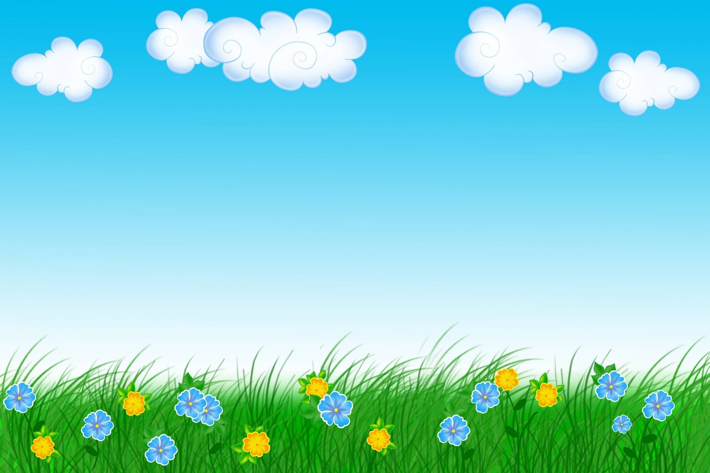
МБДОУ №5 «Родничок» комбинированного вида с. Сарыг-Сеп Дистанционное обучение V – неделя мая Средняя группа Тема: «Весна» 2024 год

Slide 2

Маршируем под музыку, идем по кругу

Slide 3
Продолжаем учить песенку Солнце светит в небе золотое, Луг зелёный и зелёный бор. Дружим мы со сказочной весною. Ручеёк поёт нам песню с гор. Припев: Песенка весны – это я и ты, небо в облаках, Голубой родник и зелёный лес, солнышко с небес. Дует ветер и колышет травку, В небе птицы песенки поют. Нам весна распахивает двери И цветочки первые цветут. Припев.

Slide 4
Повторяем игру за словами автора

